Slide 1
Vk-selections
Утилита для создания выборок пользователей на основе списков друзей и подписчиков групп.
Язык: С++
Кузнецов Владислав, г. 251
github.com/fizvlad

Slide 2
Содержание
Работа с API VK. Вызов методов и общение с ботом через диалог
Создание выборок. Сбор и хранение данных, обработка формулы запроса
Работа с ботом
TODO

Slide 3
Работа с API VK
Для работы с API используется отправка GET запросов с помощью функции.
apiRequest(method, parameters, token, version)
Отправка запроса осуществляется с помощью функций библиотеки CURL.
Результатом работы функции является json объект. Для работы с json используется header-only библиотека nlohmann/json.

Slide 4
Работа с API VK
Для общения с ботом используется объект класса ChatBot, способный ожидать сообщения и отвечать на них.
Ожидание сообщения реализовано в виде longpoll-запросов.
ChatBot bot(token, group_id);
bot.setOnlineStatus(true);
bot.start([&] (Message m, bool isOld) {
cout << (isOld ? "(Old message) " : "") <<
m.sender << " send message to " << m.receiver <<
" with id " << m.id << " at " << m.ts <<
". Content: " << endl << m.text << endl;
bot.markAsRead(m);
});

Slide 5
Создание выборок
Каждая выборка представляет из себя набор пар type-id.
Для хранения используется бинарный файл. Каждый Unit в нём занимает 5 байт. Таким образом, выборка из 15 миллионов пользователей (самая крупная группа на данный момент) будет занимать в памяти порядка 75МБ.
Источником выборки служит множество друзей пользователя или множество подписчиков группы.
Unit user = Unit(123456, true, stoken);
Unit group = Unit("exclusive_muzic", gtoken);
Selection s = music.members(gtoken) &&
!user.friends(gtoken);

Slide 6
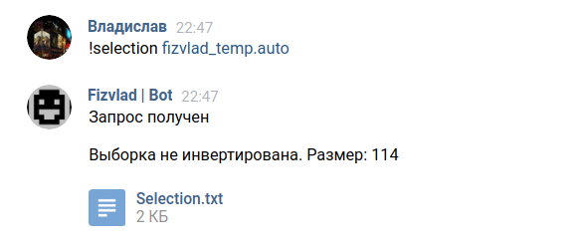
Работа с ботом
Работа с ботом осуществляется через диалог сообщества.
Для запроса выборки надо отправить сообщения вида
!selection (id123.friends || mmspbu.members) && habr.auto
В ответ бот пошлёт информацию о выборке и текстовый файл, содержащий id пользователей.

Slide 7
Дальнейшее развитие
Разделение работы на два потока и создание „очереди обработки“
Добавление новых критериев для фильтрации пользователей: страна, город, семейное положение, образование, место работы и пр.
Работа с API: упрощение работы с token-ами
Выборки из групп
Оптимизация хранения данных
Доработка кода

